Slide 1

SAĞLIK BİLİMLER FAKÜLTESİ
BESLENME VE DİYETETİK
BES 411-YİYECEK İÇECEK HİZMETLERİ YÖNETİMİ
Öğr. Gör. M.Mustafa TİLEKLİ

Slide 2

SATIN ALMA VE TESLİM ALMA
BES 411-YİYECEK İÇECEK HİZMETLERİ YÖNETİMİ
Hafta-12

Slide 3

Satın Alma
Satın almada temel amaç; mevcut bütçe olanakları ile en ekonomik ve en kaliteli besinlerin satın alınmasıdır.
Bu işlem satın alma konusunda bilgili ve deneyimli kişilerce planlanmalı ve yürütülmelidir.

Slide 4

Satın almada yemek üretimi için kullanılan besinlerin kalitesi yemeğin kalitesini
doğrudan etkiler.
Ürünün kalitesini garantilemek için satın alınan tüm yiyecekler birinci sınıf kalitede olmalı, uygun şekilde teslim alınmalı ve uygun sıcaklıkta doğru depolanmalıdır.

Slide 5

Gıda üreten işletmeler, tüm girdileri ve bu girdilerin tedarikçileri hakkında geniş bilgi sahibi olmalıdır.
Etkin tedarikçi kontrolü, ancak güvenilir tedarikçiler seçilerek onlardan temin edilecek garanti belgesi, hazırlanan sözleşmeler ve özel bazı prosedürler sağlanarak olur.
Alıcı firmalar, tedarikçi firmalardan, tesislerinde ön gereksinim programlarını ve hatta mümkünse HACCP gibi gıda güvenliği programlarını uygulamalarını talep etmelidirler.

Slide 6


Doğrudan satın alma teknikleri karı, maliyeti korur, riskleri azaltır. Doğru bir satın alma sistemi SRM programının özünde olur.
SRM ( Sanitasyon Risk Yönetimi ) programı, bir yiyecek işletmesinin her kontrol noktasındaki risklerin tanımlanarak genel risk faktörünün azaltılmasına odaklanmaktadır.

Slide 7
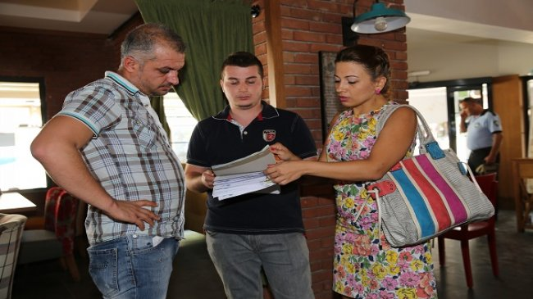
Teslim Alma ve Kontrol
Teslim alma ve bu aşamadaki kontrol sistemi işletmenin kontrol ve sorumluluğu altındadır ve bu nokta kritik bir kontrol noktasıdır.
Kalitenin, miktarın ve fiyatın kontrolü bu aşamada yapılır.

Slide 8



Genel Satın Alma Aşamaları
Araştırma, inceleme
Seçme, karar verme
Kabul, depolama

Slide 9
Ülkemizde Kullanılan Satın Alma Yöntemleri
Resmi Yollarla Satın Alma Yöntemi
İhale Yöntemi : Avantajları arasında ödeme ve alım kolaylığı, daha ekonomik oluşu vardır.
İhale komisyonunda diyetisyen de yer almalıdır. Bu komisyonda yer alan diyetisyen aynı zamanda kalite kontrol komisyonunda da görev alamaz.
Doğrudan Temin

Slide 10
2. Resmi Olmayan Yollarla Satın Alma Yöntemi
(Kamu Kuruluşları dışında toplu beslenme yapılan yerler, büyük restoranlar)
Diğer adı ‘Serbest Piyasadan Satın Alma’ veya ‘Pazarlık Yöntemiyle Satın Alma’dır.
Kalite kontrolü yerinde yapıldığından bir daha kalite kontrolü gerekmeyebilir.

Slide 11
Uygun Bir Satın Alma İçin Görevlilerin Sahip Olması Gereken Bilgi Ve Beceriler
Fiyat ve kalite konusunda yiyeceklerle ilgili güncel veriler toplanmalı ve bilinmelidir.
Fiyat değişiklikleri ve bunun kalite ile etkileşimi konusunda dikkatli olunmalıdır.
Yiyeceklerin bol ve ucuz olduğu mevsim ve aylar iyi bilinmelidir.
Satın almada kullanılacak belgeler hazırlanmalı ve yeterli nüshada düzenlenerek 1.nüshaları beslenme servisi bölümünde arşivlenmelidir.
Kuruluşun depolarının sayısı ve kapasitesi göz önünde bulundurulmalıdır.

Slide 12



Yiyeceklerin fiyatları ile ilgili veriler :
Ticaret Odaları
Tarım İl Müdürlükleri
Tüketici Bültenleri
Belediyelerden sağlanabilir.

Slide 13
Satın Alma İşlemlerinden Sorumlu Personel Yiyecekleri :
Uygun
yerden,
zamanda,
miktarlarda,
kalitede,
fiyatla
satın almalıdır.

Slide 14

Yiyecek – İçecek Satın Alma Aşamaları
Miktar Saptama
1 yıl önceki harcama ve kayıtlar incelenir.
Uygulanması gereken menüler, menülerdeki yemeklerin bir porsiyonlarına giren yiyecek miktarları ( Gramajlar, Kuruluşun İaşe Yönetmeliği), kuruluşta yemek yiyen kişi sayısı miktar saptama için gereklidir.

Slide 15

2. Teknik Şartnamelerin Hazırlanması
Teknik Şartname: Satın alınacak bir ürünün sahip olması gereken kalite standartlarını belirten belgelere denir. (Yiyecek Spesifikasyonları)
Komisyon tarafından hazırlanmalıdır.
Diyetisyenler bu komisyonun asil üyesidir.

Slide 16


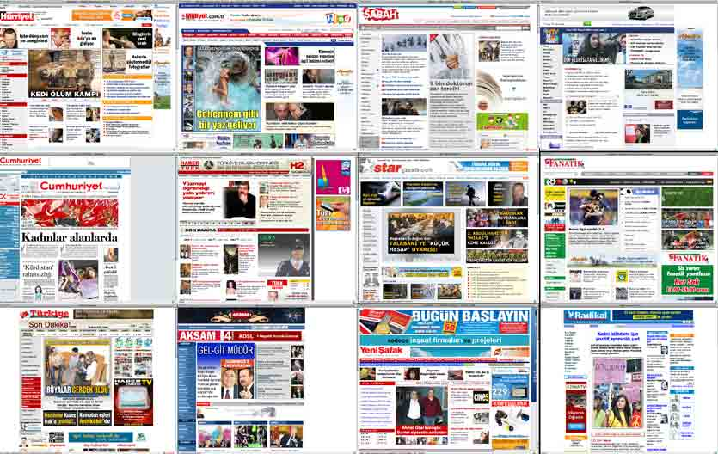
Teknik Şartname Hazırlanırken 3 kaynaktan yararlanılır;
1.Gıda Kodeksi
2.TSE standartları
3.Pazar, piyasa gözlemleri ve bilgisi ve konu ile ilgili ticari gazete, bülten vb. yayınlar

Slide 17
Teknik Şartnamelerde Genel Olarak
1.Ürünün Adı
2.Kalite tanımı
3.Miktarı
4.Birim fiyatları
5.Özel notlar yer alır.

Slide 18
Teknik Şartnamenin Yararları
Satın alma işleminin bel kemiğini oluşturur.
Kalite kontrolüne temel oluşturur.
Kuruluş ile satıcı firma arasında iletişim aracıdır.
Eğiticidir ( satın almadan sorumlu personeli ve satıcı firma görevlilerini)
Satın alma amaçlarına uygun bir satın almayı kolaylaştırır.

Slide 19
3. Satıcı Firmayla Sözleşme Yapılması (İdari Şartname)
İdari şartnamede;
Satın Alınacak yiyeceklerin teslim koşulları,
Miktarı,
Fiyatı,
Cezai müeyyideler,
Uygulanacak kalite yöntemleri,
Özel notlar yer alır.

Slide 20
4. Yiyecek Siparişi
Kuruluşun;
Depo koşulları
Yiyeceklerin raf ömrü / özellikleri
İzlediği politika göz önünde bulundurularak
günlük, haftalık, aylık veya daha uzun süreler için yapılır.
Uzun süre dayanan yiyecekler ( pirinç, un, şeker, yağ, salça vb.) kurumun depo kapasitelerine ve özelliklerine göre belirli dönemlerde
Kısa süre dayanan yiyecekler (süt, yumurta, yoğurt, et, sebze, meyve vb.) ise günlük, haftalık olarak sipariş edilebilir.
Sipariş vermek için, mutfakta kullanılacak olan yiyeceklere ait iaşe tabelalarının hazırlanması gereklidir.

Slide 21
İaşe Çizelgeleri
Kuruluşun menüleri temel alınarak gerek duyulan sipariş verilmesi gereken yiyeceklerin cins ve miktarlarını gösteren çizelgelerdir.
İaşe tabelaları;
Satın alma ve iaşe memuru tarafından
Menüler uygulanmadan 2 gün önce
Menüler , yemek yiyen kişi sayısı ve gramajlar göz önünde bulundurularak,
En az 2 nüsha olarak hazırlanır, bir nüshası beslenme servisi yöneticisine verilir, diğer nüshası ise iaşe memurunda kalır.

Slide 22
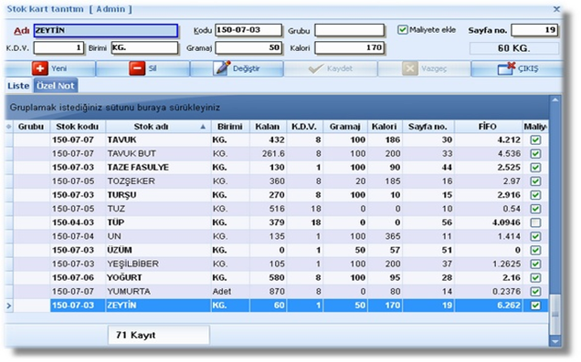
İaşe tabelasından depolardan yiyecek çıkışında ve yiyecek siparişinde yararlanılır.
İaşe çizelgesinde belirlenen yiyecekler aşçıbaşı tarafından depodaki durumları yönünden incelenip, gerekli düzeltmeler yapıldıktan sonra sipariş belgesine işlenerek siparişleri yapılır.

Slide 23
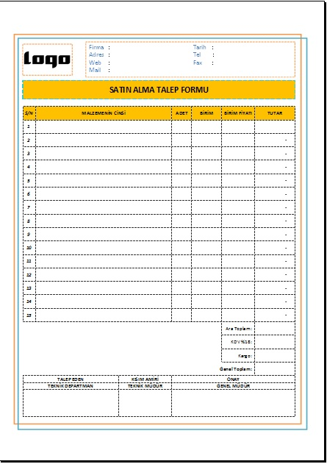
Satın Alma İstek Formu
İaşe tabelaları yardımıyla üç nüsha şeklinde satın alma istek formu hazırlanır.
Bu formun birinci nüshası firmaya verilir, ikinci nüshası iaşe memurunda kalır, üçüncü nüsha ise beslenme servisi yöneticisine gider.

Slide 24
Yiyeceğin Kabulü Ve Teslim Alınışı
( Kalite ve Kantite Kontrolü)
Satıcı firmaya sipariş verilen yiyecekler kuruma kabul edilmeden önce muayene komisyonu tarafından, kalite ve miktar kontrolü yapıldıktan sonra teslim alınır.
2 aşamada gerçekleştirilir;
Kalite kontrol
Kantite Kontrol
Kabul edilen malzemeler tartılır, sayılır ve fiyat kontrolleri yapıldıktan sonra teslim alınarak teslim belgesi doldurularak besin maddelerinin özelliklerine göre depolara kaldırılır.

Slide 25
KALİTE;
Bir ürünün o ürün için belirlenmiş olan tolerans sınırları içinde bulunması durumu olarak tanımlanabilir.
Kalite kontrolünde daha önce teknik şartnamelerde belirlenmiş olan kalite kriterleri temel alınır.
Sadece temiz, taze ve istenen özellikte hammaddeler işletmeye alınmalı, belirlenen spesifikasyonları karşılamayan maddeler işletmeye sokulmamalıdır.

Slide 26
Toplu Beslenme Sistemlerinde Kalite Kontrol
İki Yöntemle yapılır;
1.Subjektif (Duyusal) :Renk, koku, görünüm, lezzet, yapı, şekil, tat, irilik vb. kriterler
Toplu beslenme sistemlerinde daha çok olanaklar dahilinde subjektif kalite kontrolü yapılmaktadır.
2.Objektif :Kimyasal ve mikrobiyolojik olarak inceleme

Slide 27
KANTİTE KONTROLÜ
Kalite kontrolü yapılan ve bu yönden onaylanan besinler doğru ölçüm yapan terazi, kantar vb. araçlar yardımıyla tutularak teslim alınır.
Yeterli nüshalarda teslim belgesi doldurulur.
Teslim alınan yiyecekler mutfağa veya depolara taşınır.

Slide 28



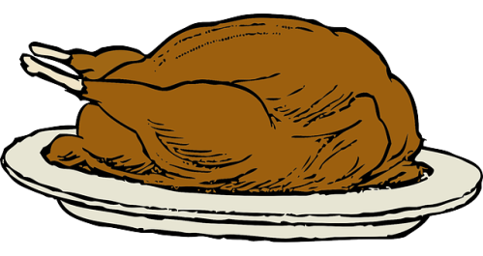
Genel Olarak Besin Gruplarında Dikkat Edilen Subjektif Kalite Kriterleri
1.Et-Yumurta ve Kurubaklagiller
Etlerde; etlerin damgalı olması, denetimli, güvenilir yerden satın alınması, rengi, elastikiyeti, parlaklık-solukluk, kayganlık vb. nitelikleri incelenir. Kokusuna bakılır. But ve kolun eşit oranda olmasına (et randımanı) ve yağlılık durumuna dikkat edilir.
Et, balık, tavuk satın alınırken tazelik ve kuruluşa getirilme koşulları son derece önemlidir. Bu besinler 5°C ya da altında derecelerde teslim alınmalı ve kuruluşa da bu koşullarda geldiği onaylanmalıdır.
Parçalanmış şekilde getirilen ürünlerin ambalajları da sağlam ve temiz olmalıdır.

Slide 29
Tavuklarda; günlük kesim olması, göğüs kemiğinin kolay kırılması, kokusu, görünümü, büyüklüğü ve her birinin istenen büyüklükte olması, iç organlarının tamamen temizlenmiş olması, deride morarma, çürüme bulunmaması vb. kriterler incelenir.
Yumurtalarda; kabuklarının temizliği ve kalınlığı, tazelik, irilik, getirildiği ambalaj ( yumurtalar kuruluşa viyoller içinde gelmelidir.) vb. incelenir. İçerisinde kan lekesi bulunmaması istenir.
Kurubaklagillerde; yeni ürün olması, taş toprak olmaması, tanelerinin nemli küflü olmaması, böcek yeniği bulunmaması, pişirme deneyinde tanelerin kolay ve eşit oranda pişmeleri gibi kriterlere bakılır.
Kuru besinler, çuvallarla geldiğinde kalite kontrolü için numune çubuğu kullanılmalıdır.

Slide 30


2.Süt ve Türevleri
Süt ; pastörize olmasına (duruma göre UHT süt kullanılabilir), ambalajına, gözle görülür kirlilik olmamasına, kaynatma ile hijyenik kalitesine ve tadına bakılır.
Peynir; pastörize sütten yapılmış olmasına, taze peynir olmamasına, tuzluluk derecesine, tat lezzet ve kokusuna bakılır.

Slide 31




3.Sebze ve Meyveler
Tüm sebze ve meyvelerde; taze çürümemiş, böcek yeniği bulunmamış olmasına, çamur, toz, toprak bulunmamasına dikkat edilir.
Standart büyüklükte, yeşil yapraklı sebzelerin bol yapraklı, patates , soğan, havuç , marul ve kıvırcık gibi sebzelerin iri/büyük olmasına, çimlenme, orta kısımlarında koflaşma olmamasına, tat, koku ve lezzetinin istenen özelliklerinde olmasına dikkat edilir.

Slide 32
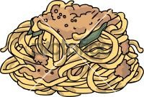
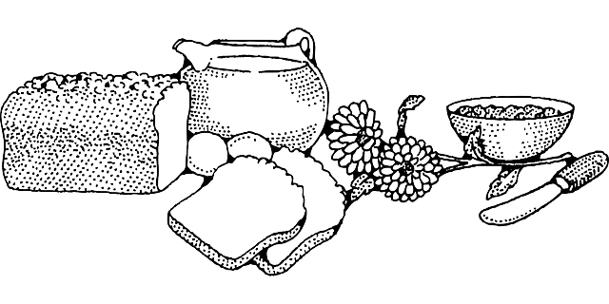


4.Tahıl ve türevleri
Nem oranının yüksek olmamasına, yeni mahsül olmasına, küflenme, böceklenme, tanelerde kırılma, içerisinde toz toprak bulunmamasına dikkat edilmelidir.
Makarnalarda; pişirme deneyi ile su çekme oranına, pişirince dağılıp dağılmamasına bakılır.
Ekmeklerde; gramaj, pişme derecesi, kabarma durumu, kabuğun yapısı, iç kısmının gözenekleri, tazeliği incelenir.

Slide 33



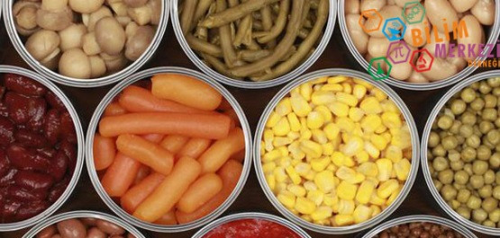
5.Diğer
Reçellerde; tane oranı, kıvamı, şekerleme durumu, doğal tat, lezzet vb. incelenir.
Zeytinlerde; büyüklük, etli kısım oranı, tat ve lezzet incelenir.
Yağlarda; acıma olup olmadığı, lezzet, koku, renk vb. incelenir.
Konserve yiyeceklerde; konserve ambalajının bombeliğine, ezik, şekli bozuk olmamasına, konservedeki yiyecek oranına ve kalitesine bakılır.

Slide 34

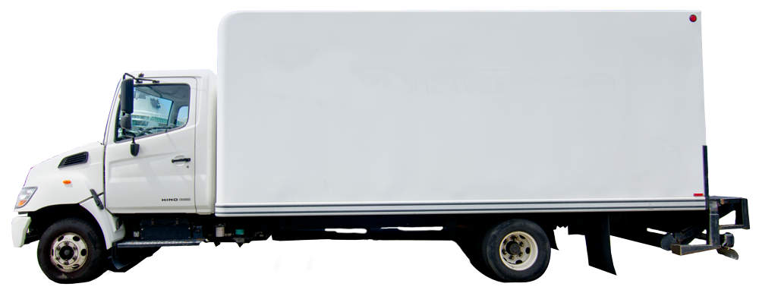

6.Depolara Taşıma
Bu işlem satın almanın son aşamasıdır.
Teslim alınan yiyecekler hemen kullanılacaksa mutfağa, sonra kullanılacaksa uygun depolara taşınır.

Slide 35
Besinleri Satın Alma ve Teslim Almada Dikkat Edilmesi Gereken Noktalar
Yiyecekler güvenilir kaynaklardan satın alınmalıdır.
Potansiyel riskli besinlerin (et,balık, tavuk, süt, vb.) 5 °C ya da daha altında teslim alınmalı, sıcaklık ölçümleri için yemek termometresi kullanılmalıdır.
Yiyeceklerin kuruluşa getiriliş biçimi uygun olmalı, ambalaj ve paketlerin temiz ve sağlam olmasına dikkat edilmelidir.
Yiyecekler sağlam olmalı, ezik, çürük olmamalı, böcek toz, çamur, küf vb. içermemelidir.
Satın almada et, balık, tavuk gibi potansiyel riskli besinlerden herhangi sızıntı olmamalı ve bunlardan doğabilecek çapraz bulaşma kontrol altına alınmalıdır.
Temizlik ve kalitesi onaylanmayan besinler geri gönderilmelidir.
Dondurulmuş yiyecekler -18 °C ve daha altında teslim alınmalıdır. Hatalı sıcaklıkta getirildiği saptanan donmuş ve işlenmemiş gıdalar kesinlikle işletmeye kabul edilmemelidir.
Yiyeceklerin kalitesi istenen düzeyde olmalı, bunun için her besinde beklenen kalite kriterleri belirlenmelidir.

Slide 36
Satın Almada Yapılan Yanlışlıklar
Ezik, çürük, çamurlu, tozlu, topraklı, besin satın alma
Kirli, kırık, çatlak kabuklu yumurta satın alma
hijyenik risk ortaya çıkar.
Pastörize edilmemiş süt satın alma
mikrobiyolojik risk, kaynatmada B vitaminleri kaybı yaşanır.
Pastörize edilmemiş sütle yapılmış, taze peynir satın alma
mikrobiyolojik risk ortaya çıkar.
Bombeli, ambalajı bozuk raf ömrü tamamlanmış konserve satın alma
mikrobiyolojik risk ortaya çıkar.
Sonucunda fiziksel kayıp, mikrobiyolojik risk ve besin değeri kaybı yaşanır.

Slide 37
Nem oranı yüksek taneli besin satın alma (tahıllarda %13, yağlı tohumlarda %9)
kolay küflenme oluşur.
Böceklenmiş zedelenmiş, kırık yeterince olgunlaşmamış tahıl ve kurubaklagil satın alma
kolay küflenme ve bozulma
Toplu beslenme yapılan kurumlarda küçük boyutlarda, soğan vb. yumru sebzeler satın alma
fiziksel kayıp ortaya çıkar. (hazırlama aşamasında)
Filizlenmiş patates, soğan satın alma
fiziksel kayıp (hazırlama aşamasında) ve solanin içeriği nedeniyle sağlık bozucu etki olur.

